Slide 1
现代软件开发者
CS146S
斯坦福大学，2025 年秋季
Mihail Eric
themodernsoftware.dev

Slide 2

嘉宾讲座 - 2025 年 11 月 7 日
首席产品官，来自 Graphite，Tomas Reimers
themodernsoftware.dev
Notes:
暂停一下，回答问题

Slide 3
AI 代码审查
themodernsoftware.dev

Slide 4
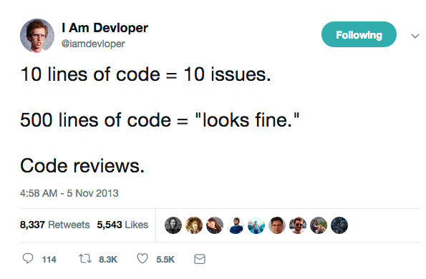
themodernsoftware.dev

Slide 5
为什么
代码审查是提升个人工程能力和团队整体代码质量最具杠杆效应的活动之一
themodernsoftware.dev

Slide 6
统计数据
代码审查的错误检出率为 55-60%，而不同测试方式的检出率为 25-45%
一项比较未经审查与经过审查的程序的研究发现，每 100 行代码的错误数从 4.5 降至 0.82
AT&T 的研究表明，代码审查使生产效率提高了 14%，缺陷减少了 90%
来源：Coding Horror
themodernsoftware.dev

Slide 7
应发现哪些问题
逻辑与正确性错误
themodernsoftware.dev

Slide 8
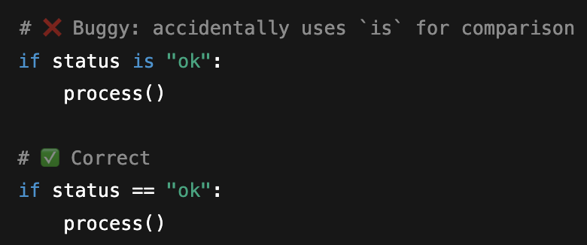
themodernsoftware.dev

Slide 9
应发现哪些问题
可读性与可维护性
themodernsoftware.dev

Slide 10
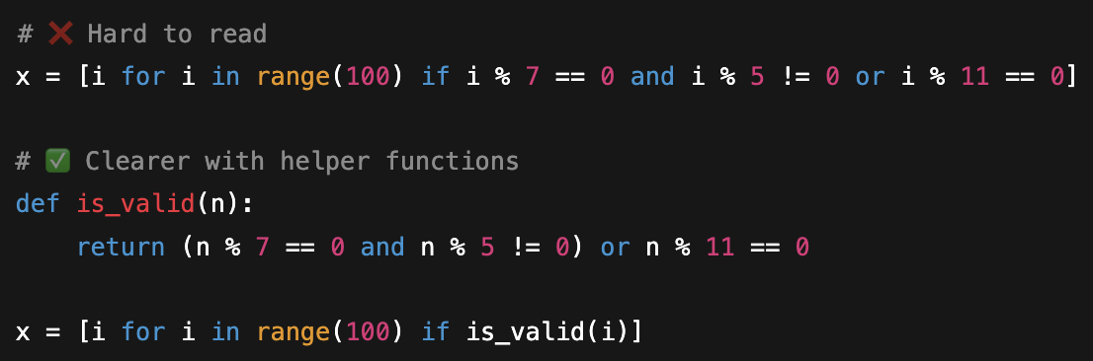
themodernsoftware.dev

Slide 11
应发现哪些问题
性能
themodernsoftware.dev

Slide 12
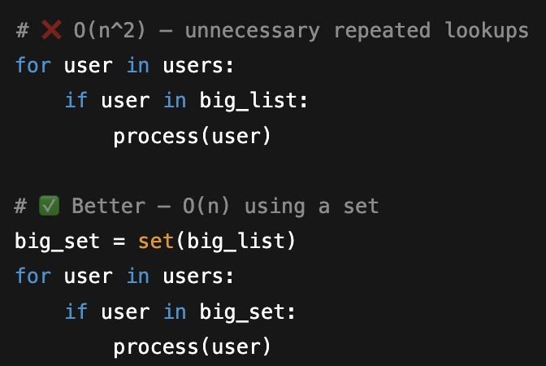
themodernsoftware.dev

Slide 13
应发现哪些问题
安全性
themodernsoftware.dev

Slide 14
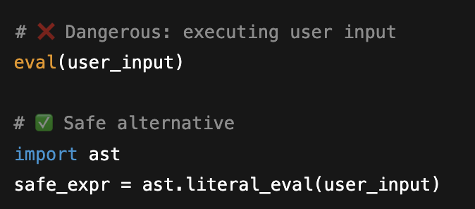
themodernsoftware.dev

Slide 15
应发现哪些问题
最佳实践
themodernsoftware.dev

Slide 16
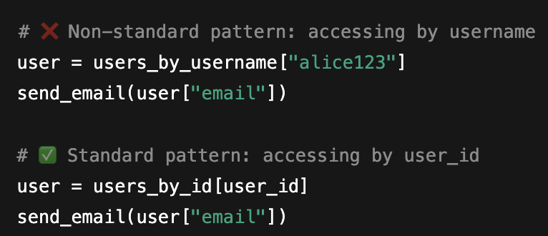
themodernsoftware.dev
Notes:
代码库中的惯用写法
数据库访问模式（例如，使用这个服务，而不是直接查询数据库）

Slide 17
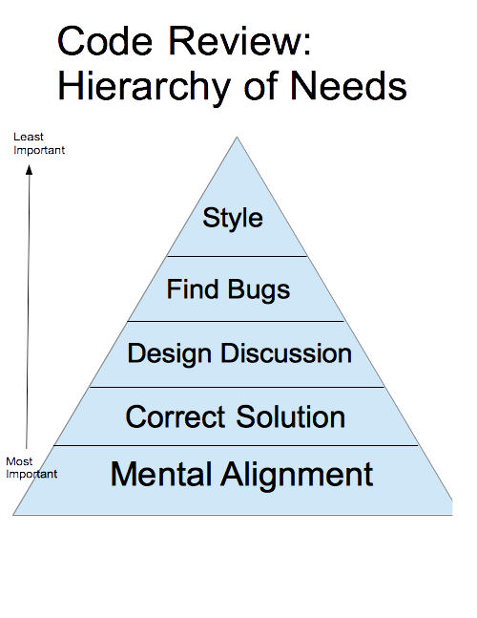
来源：Blake Smith
themodernsoftware.dev
Notes:
帮助团队成员在系统变化时更新对系统的认知模型
确保改动正确解决了问题
促成对设计优缺点的讨论
在问题进入生产环境之前发现缺陷
保持代码风格与组织方式一致

Slide 18
什么是好的代码审查
这样不行
对比
我看到你新写的方法沿用了这个文件中的现有风格，接收 [X] 个参数。参数过多会影响可读性，也意味着函数承担了过多职责。你觉得在后续的拉取请求中，重构这个方法以及已有的方法，减少它们接收的参数数量，怎么样？
themodernsoftware.dev
Notes:
提供具体细节。
引用具体代码或问题。
提出问题的解决方案。
引用证据或给出解释

Slide 19
AI 新世界
Graphite （11 月 7 日嘉宾讲座）
Greptile
Coderabbit
Claude Code / Codex
themodernsoftware.dev

Slide 20
发生了哪些变化
效率
一致性
知识共享
降低认知负担
持续改进
全面理解代码
themodernsoftware.dev
Notes:
自动化缩短审查时间，并提前发现问题
开发者通过 AI 建议学习最佳实践
AI 在所有代码审查中采用统一标准
AI 处理常规检查，让人类专注于复杂逻辑
随着数据增多，AI 系统会持续改进
现代 AI 代码审查工具分析得更深入，能够结合上下文进行分析并识别模式

Slide 21
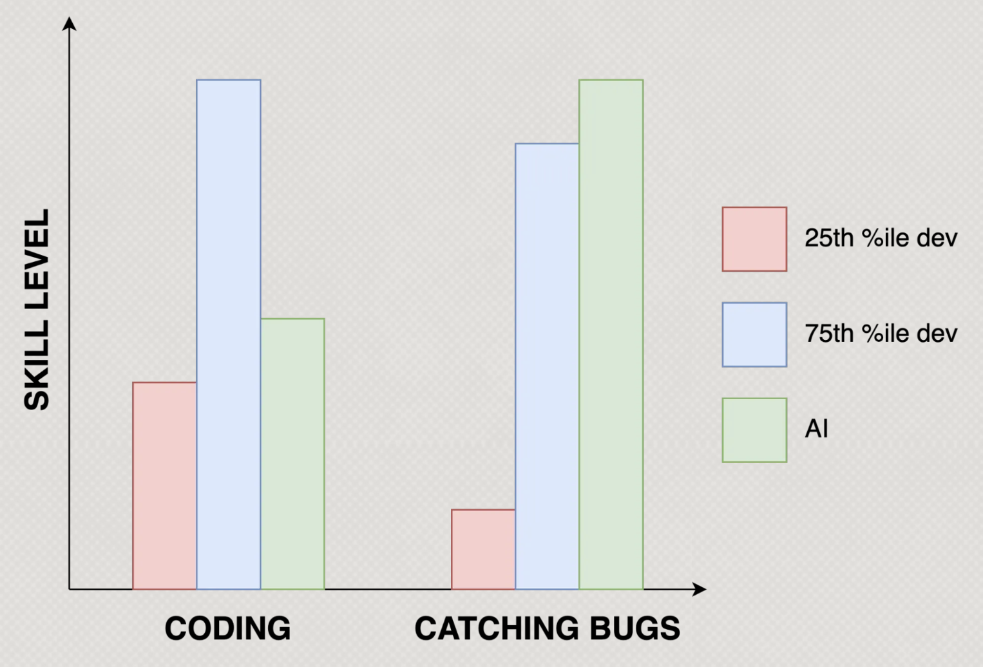
来源：Greptile
themodernsoftware.dev
Notes:
自动化缩短审查时间，并提前发现问题
开发者通过 AI 建议学习最佳实践
AI 在所有代码审查中采用统一标准
AI 处理常规检查，让人类专注于复杂逻辑
随着数据增多，AI 系统会持续改进
现代 AI 代码审查工具分析得更深入，能够结合上下文进行分析并识别模式

Slide 22
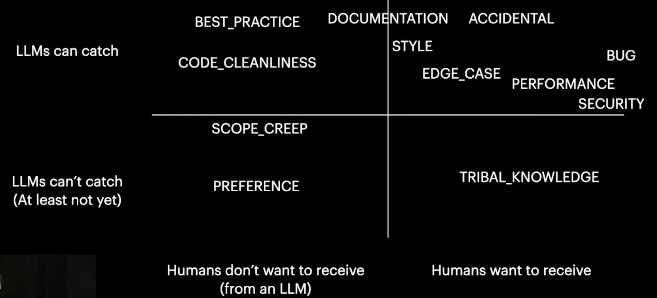
来源：Graphite
themodernsoftware.dev
Notes:
来源：https://www.youtube.com/watch?v=TswQeKftnaw

Slide 23
看看 AI 代码审查的实际效果
themodernsoftware.dev
Notes:
Graphite 示例
开发者通过 AI 建议学习最佳实践
AI 在所有代码审查中采用统一标准
AI 处理常规检查，让人类专注于复杂逻辑
随着数据增多，AI 系统会持续改进
现代 AI 代码审查工具分析得更深入，能够结合上下文进行分析并识别模式

Slide 24
局限性
需要更多配置和设置
误报
  必须训练系统，使其持续学习
尚无法识别惯用写法和仓库最佳实践
无法处理复杂业务逻辑和架构决策
  而这些方面仍然需要人类参与
涉及安全的改动必须格外谨慎
经常遗漏边界情况
有了 AI 编码系统，代码审查比以往任何时候都更重要
  你必须对合并和发布的代码负责，不能把责任推给 AI
themodernsoftware.dev
Notes:
需要明确告诉它哪些内容不应审查，以及代码模式和惯用写法的相关约定
尤其要注意用户输入、身份认证、文件操作和网络请求

Slide 25
有什么问题？
themodernsoftware.dev

